Slide 1
AC自动机

Slide 2
常见模式匹配算法
单模式匹配
BF → KMP → BM Sunday → Horspool
多模式匹配
Wu-Manber
ACBM ( CW )

Slide 3
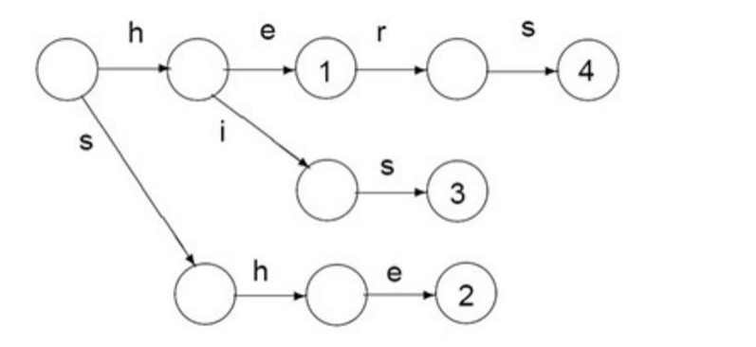
AC自动机
Aho-Corasick automation，该算法在1975年产生于贝尔实验室，是著名的多模匹配算法之一。一个常见的例子就是给出n个单词，再给出一段包含m个字符的文章，让你找出有多少个单词在文章里出现过。
核心思想是构造词典的自动机(可以使用 trie 树来实现（利用字符串的公共前缀来减少查询时间，最大限度地减少无谓的字符串比较，查询效率比哈希树高）
其算法复杂度是 O(m+k+z), m 是文本长度，k 是所有 pattern 长度之和，z 是字符串中出现 pattern 的个数。

Slide 4
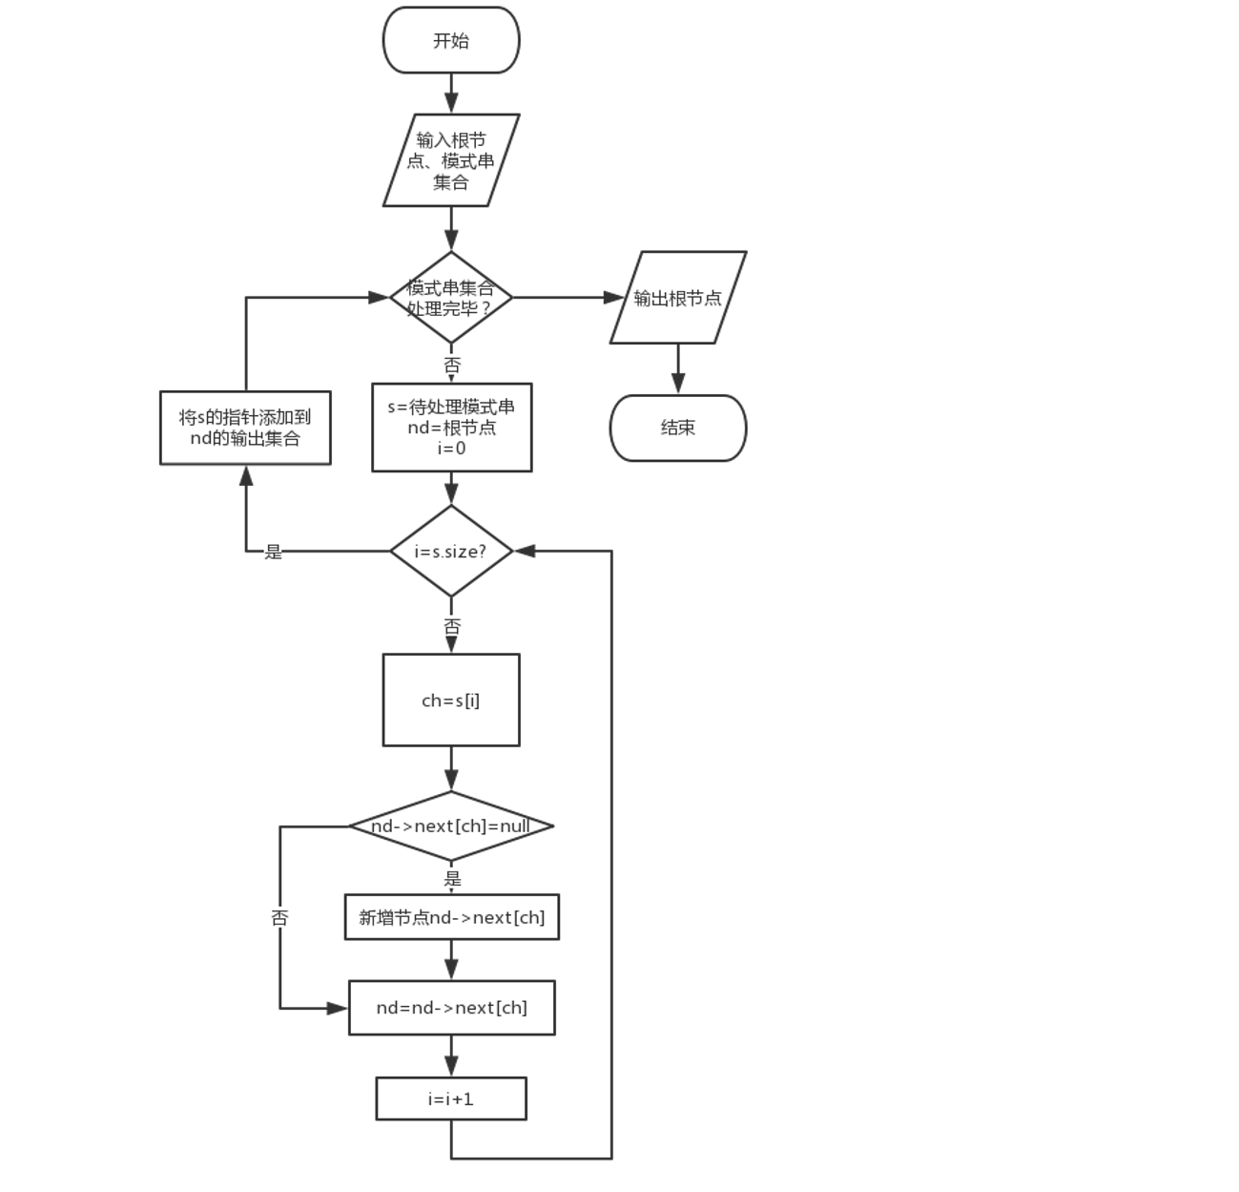
构建过程
转向函数对应于上述Node数据结构中的next数组。对于所有的模式串，从自动机的初始状态开始（对应于数据结构中的根节点），每次读取一个字符，从当前状态跳转到下一状态。如果没有从当前状态跳转到下一状态的路（即数据结构中的next[ch]=null），则新增从当前状态读取字符的新状态（对应于新建一个节点），并增加这一转向函数（对应于将next[ch]指向刚刚新建的节点）。

Slide 5
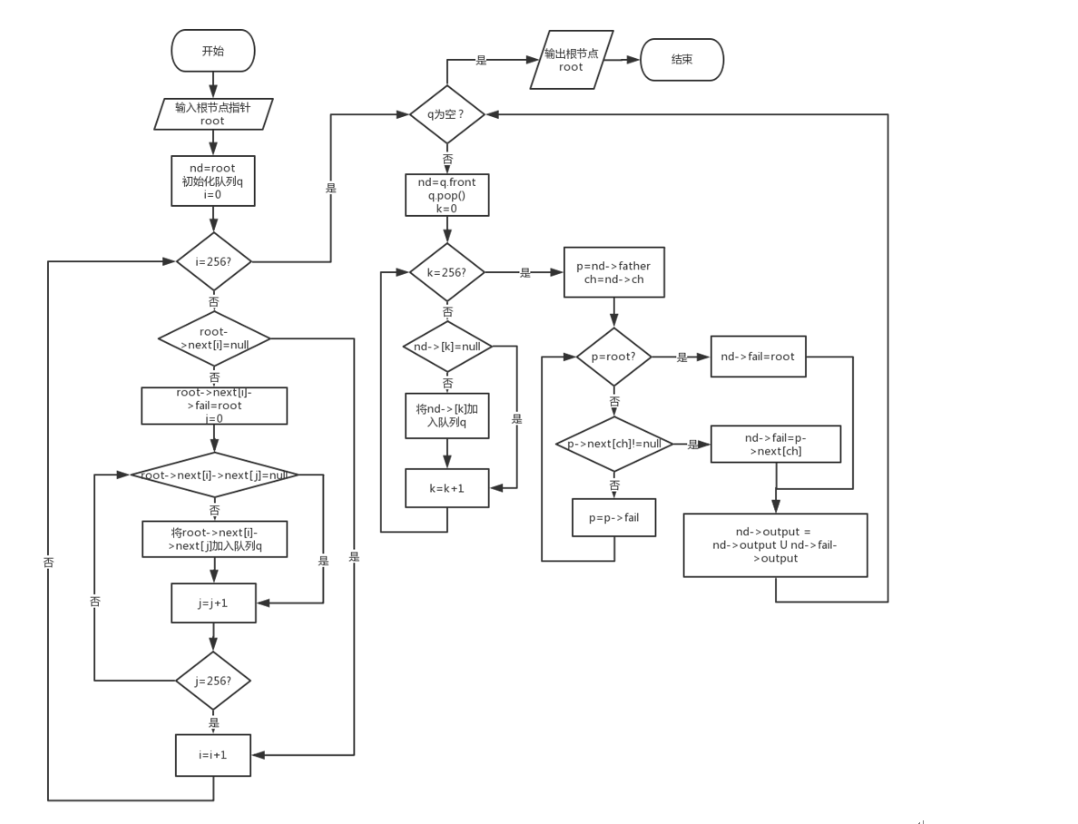
失配与输出
失效函数的构建是基于构建好转向函数的自动机之上的。采用类似广度优先遍历的方法，先对层数较低的状态（节点）构建失效函数。
初始化：根节点的失效节点为自身；
按照层数由小到大的顺序，依次计算每个节点的失效节点。方法如下：定义p为当前节点的父节点（对应于father），那么不断更新p的值，直到p为根节点或者p的转向函数对当前节点的ch有定义（对应于p->next[ch]!=null）。如果p为根节点，那么失效节点定义为根节点；否则定义为p->next[ch]。

Slide 6
失配与输出
输出函数的构建分两部分完成：
第一部分在构建转向函数（next数组）时，在模式串的最后一位字符对应的状态（节点）下增加相应的字符串作为输出。
第二部分在构建失效函数（fail指针）时完成，使得
nd->output = nd->fail->output U nd->output
这步操作对应于数据结构中set类型的output的合并。

Slide 7
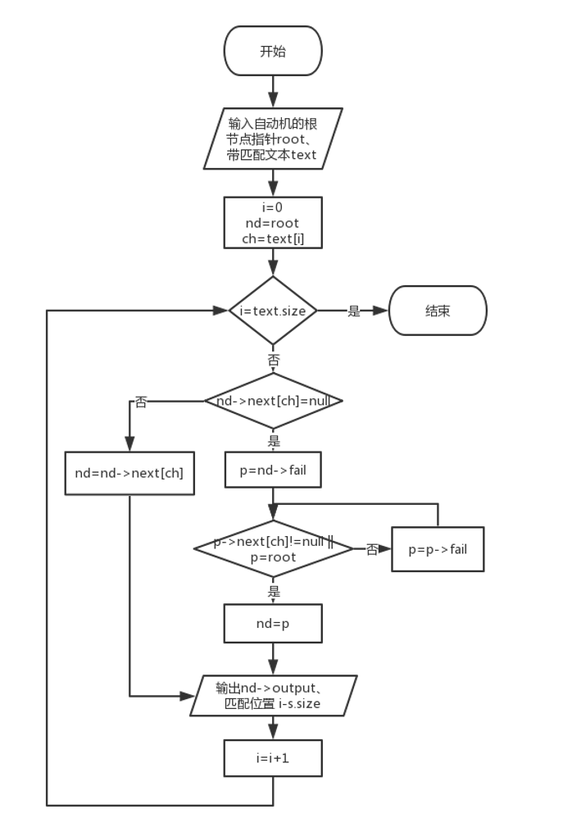
匹配过程

Slide 8
